Slide 1
DEÜ Sağlık Bilimleri Enstitüsü BİYOMEKANİK Anabilim Dalı (2004)

Slide 2
MULTİDİSİPLİNER ANABİLİM DALI BİYOMEKANİK
ORTOPEDİ
ELEKTRONİK
BİYOMATERYAL
MEKANİK
BİYOLOJİ

Slide 3
PROJE VE ARAŞTIRMA ORTAKLARI
TIP FAKÜLTESİ
MÜHENDİSLİK FAKÜLTESİ
(MAKİNA-ELEKTRONİK-MALZEME VE METALURJİ)
TEMEL BİLİMLER

Slide 4
PROJE VE ARAŞTIRMA ANA BAŞLIKLARI
BİYOMEKANİK
BİYOMATERYAL
KEMİK-KIKIRDAK DOKU MÜHENDİSLİĞİ
BİYOMEKATRONİK
HÜCRE KÜLTÜRÜ
ORTOPEDİK BİYOMEKANİK

Slide 5
LABORATUVARLAR
BİYOMEKANİK ARAŞTIRMA LAB.
MAKİNA (D.E.Ü-EGE ÜNİV. MAK. MÜH.)
MALZEME VE METALURJİ (DEÜ)
ELEKTRİK ELEKTRONİK (DEÜ)
KİMYA (EGE ÜNİVER.)
MEDİKAL BİYOLOJİ VE HÜCRE KÜLTÜRÜ (DEÜ TIP FAK.)
MEKATRONİK (DEÜ)

Slide 6
Eğitim Programları
Biyomekanik Yüksek Lisans
Biyomekanik Doktora
Kas-İskelet Doku Mühendisliği Doktora

Slide 7
 | PATENTLERİMİZ
1 | UZUN KEMIK KIRIKLARI IÇIN KEMIK KLIPS SISTEMI
2 | POZİTİF BASINÇ KONTROLLÜ FİLTRELİ MOBİL SOLUNUM CİHAZI
3 | MUKUS VE SLIME TEMELLİ GRADYAN KATMANLI BİYOAKTİF DOKU İSKELESİ
4 | SKAFOLD YAPIDA 3D KEMİK TÜMÖR VE METASTAZ MODELİ
5 | STEMSİZ GENİŞLEYEBİLEN KALÇA PROTEZİ
6 | BİR AYAK BİLEĞİ PROTEZİ
7 | DOKU MÜHENDİSLİĞİNDE 3D BİYOBASIM İÇİN BİYOFİLAMENT KOMPOZİSYONU
8 | ELEKTROMEKANIK DÜŞÜK AYAK ORTEZI YAPILANMASI
9 | DISTAL FEMORAL KONDIL ÇIVISI
10 | AKILLI TELEMETRIK HALLUKS VALGUS AYAKKABISI
11 | KONTROLLÜ SÜREKLI DINAMIK KOMPRESYON ÇIVISI.
12 | KONTROLLÜ DINAMIK KOMPRESYON PLAĞI.
13 | GENIŞLEYEBILEN KEMIK TESPIT ÇIVI SISTEMI.
14 | DINAMIK VERTEBRAPLASN CIHAZI.
15 | X IŞINLARINDAN KORUNMAK UZERE GELIŞTIRILEN BIR KOMPOZIT MATERYAL.
16 | ÇOK KANALLI, KENDINDEN KILAVUZLU INTRAMEDÜLLER TESPIT ÇIVISI.
17 | NA-LAKTAT VE LAKTİK ASİD İLE TAMPONLANMIŞ VÜCUT SIVISI ÇÖZELTİSİ İLE TI6AI4V ÜZERİNE KALSİYUM FOSFAT KAPLANMASI
18 | DOKU SERTLIK ÖLÇÜM CIHAZI
19 | İNTRAMEDÜLLER TESPIT ÇIVISI.
20 | KIRIK TESPITI IÇIN PLAK YAPILANMASI.
21 | KALÇA EKLEM PROTEZI
22 | KEMIK INTRAMEDÜLLER TESPIT ÇIVISI
23 | KIRIK TESPITI IÇIN PLAK YAPILANMASI
24 | KRONIK YARALARIN TEDAVISI IÇIN BIR KOMPOZISYON
25 | YÜK SÖNÜMLEYICI ÇIVI.
26 | TMTS TÜRK MUSCULO SKELETAL TÜMÖR SISTEMI.

Slide 8
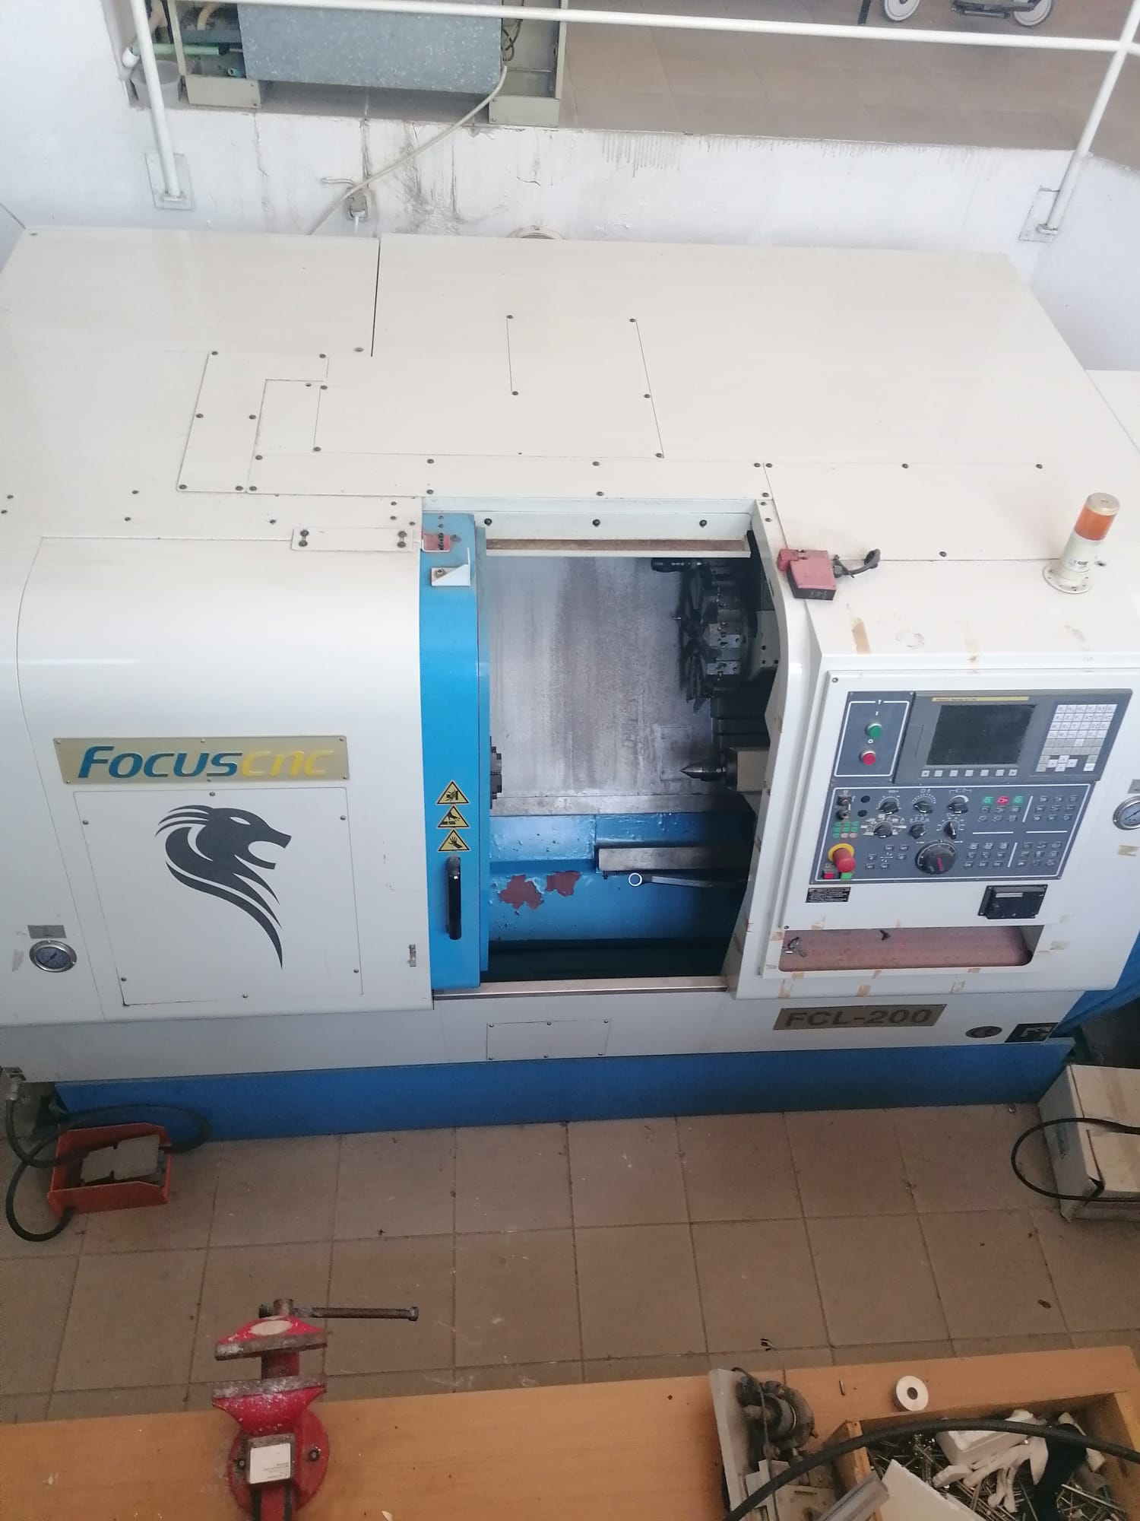
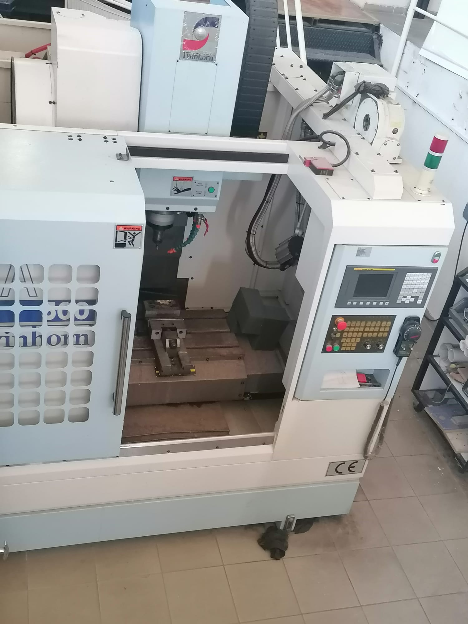

Slide 9
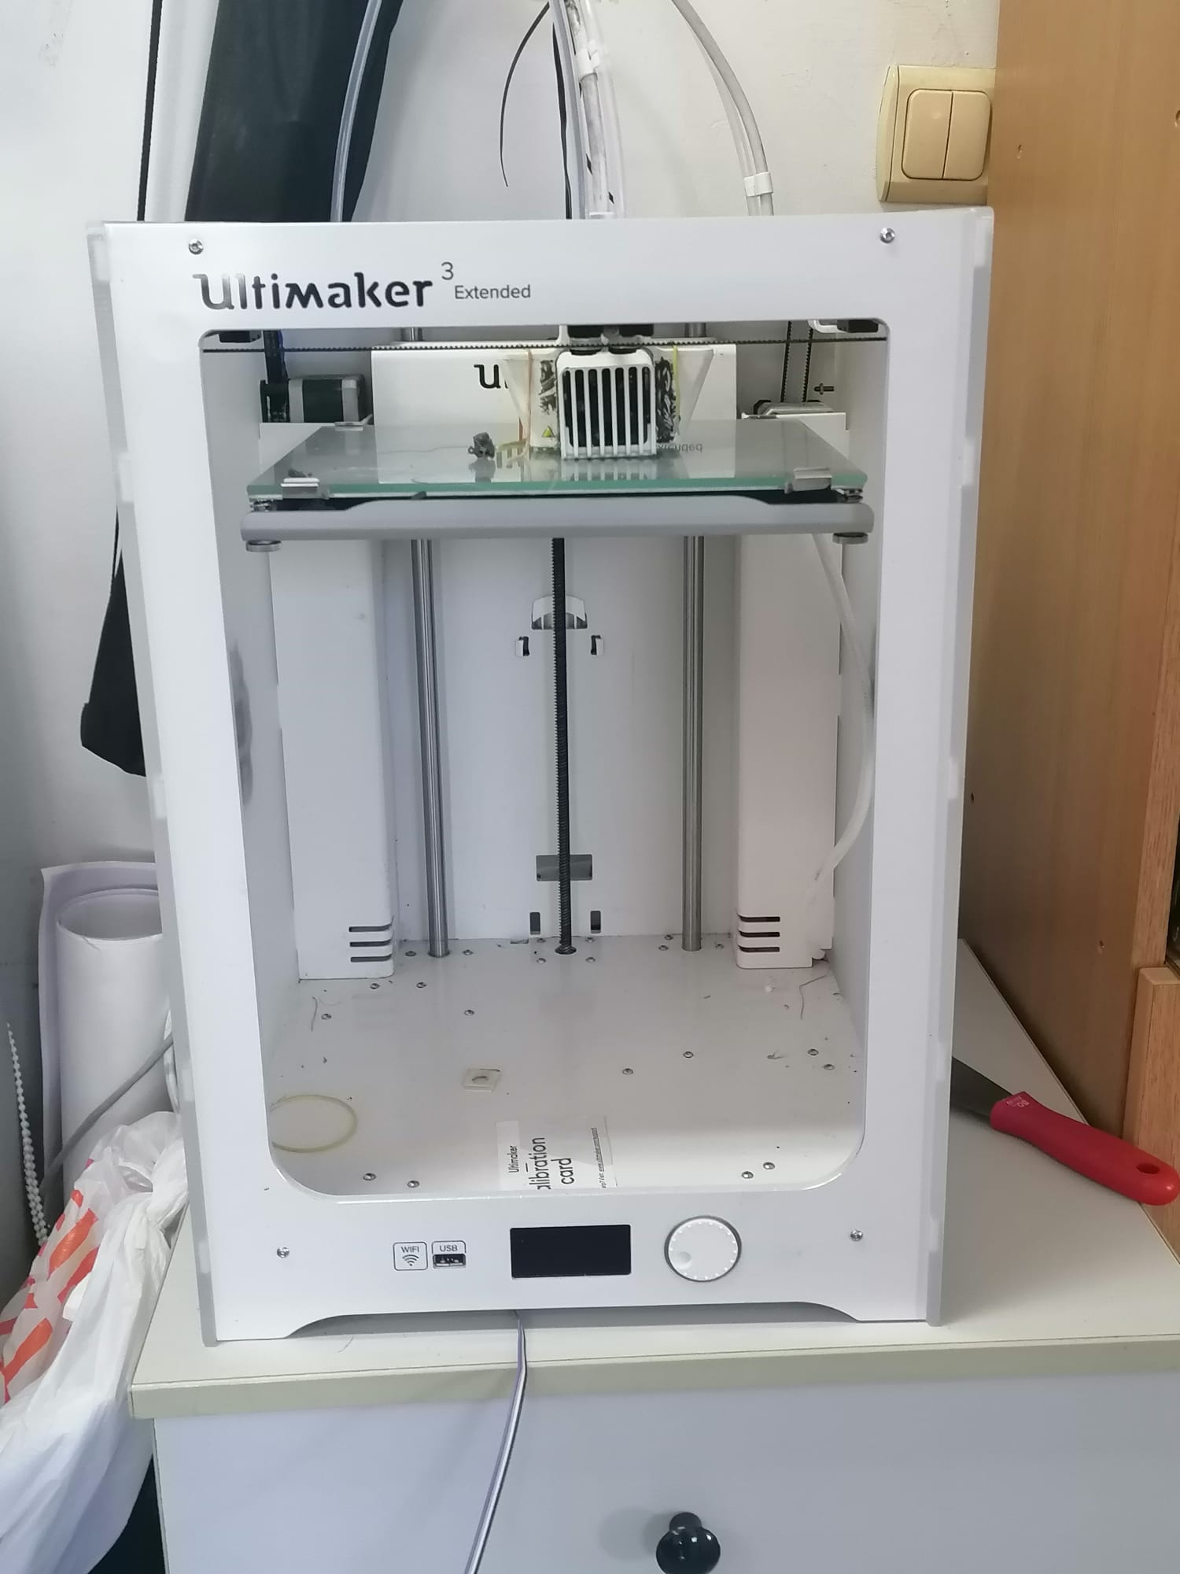
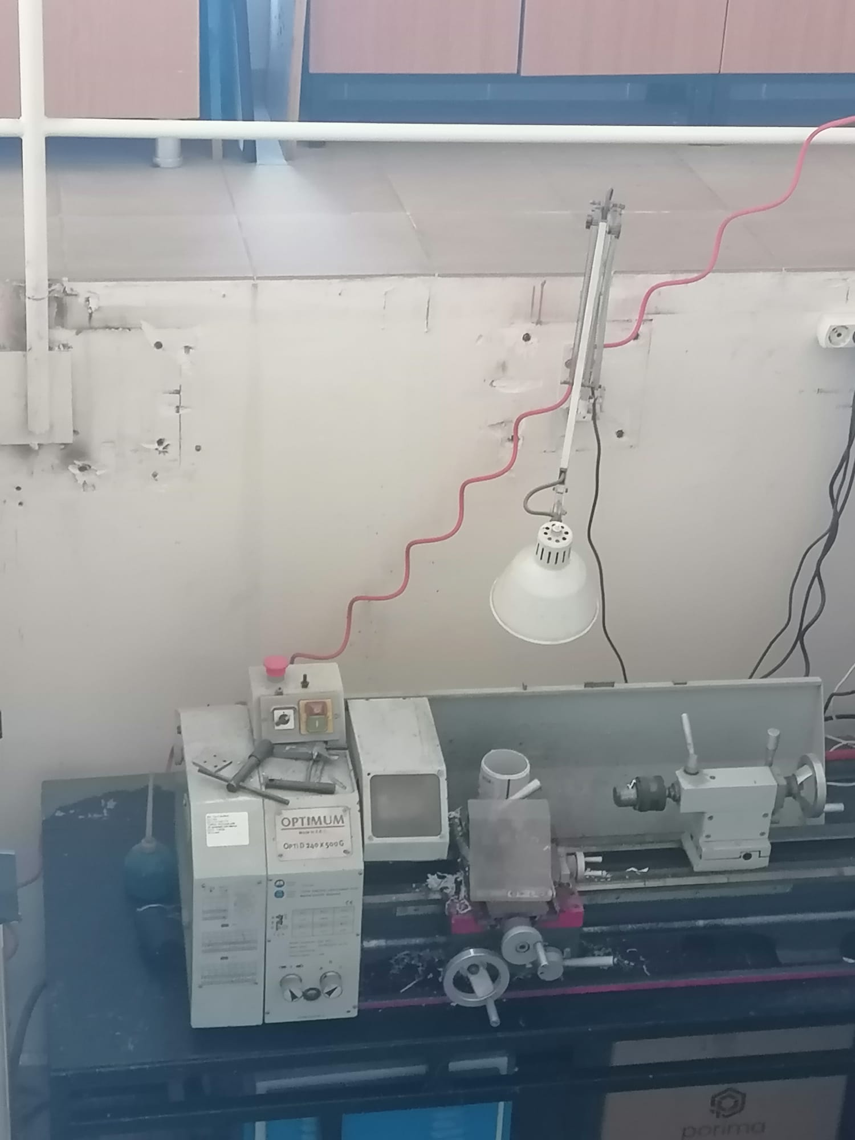

Slide 10
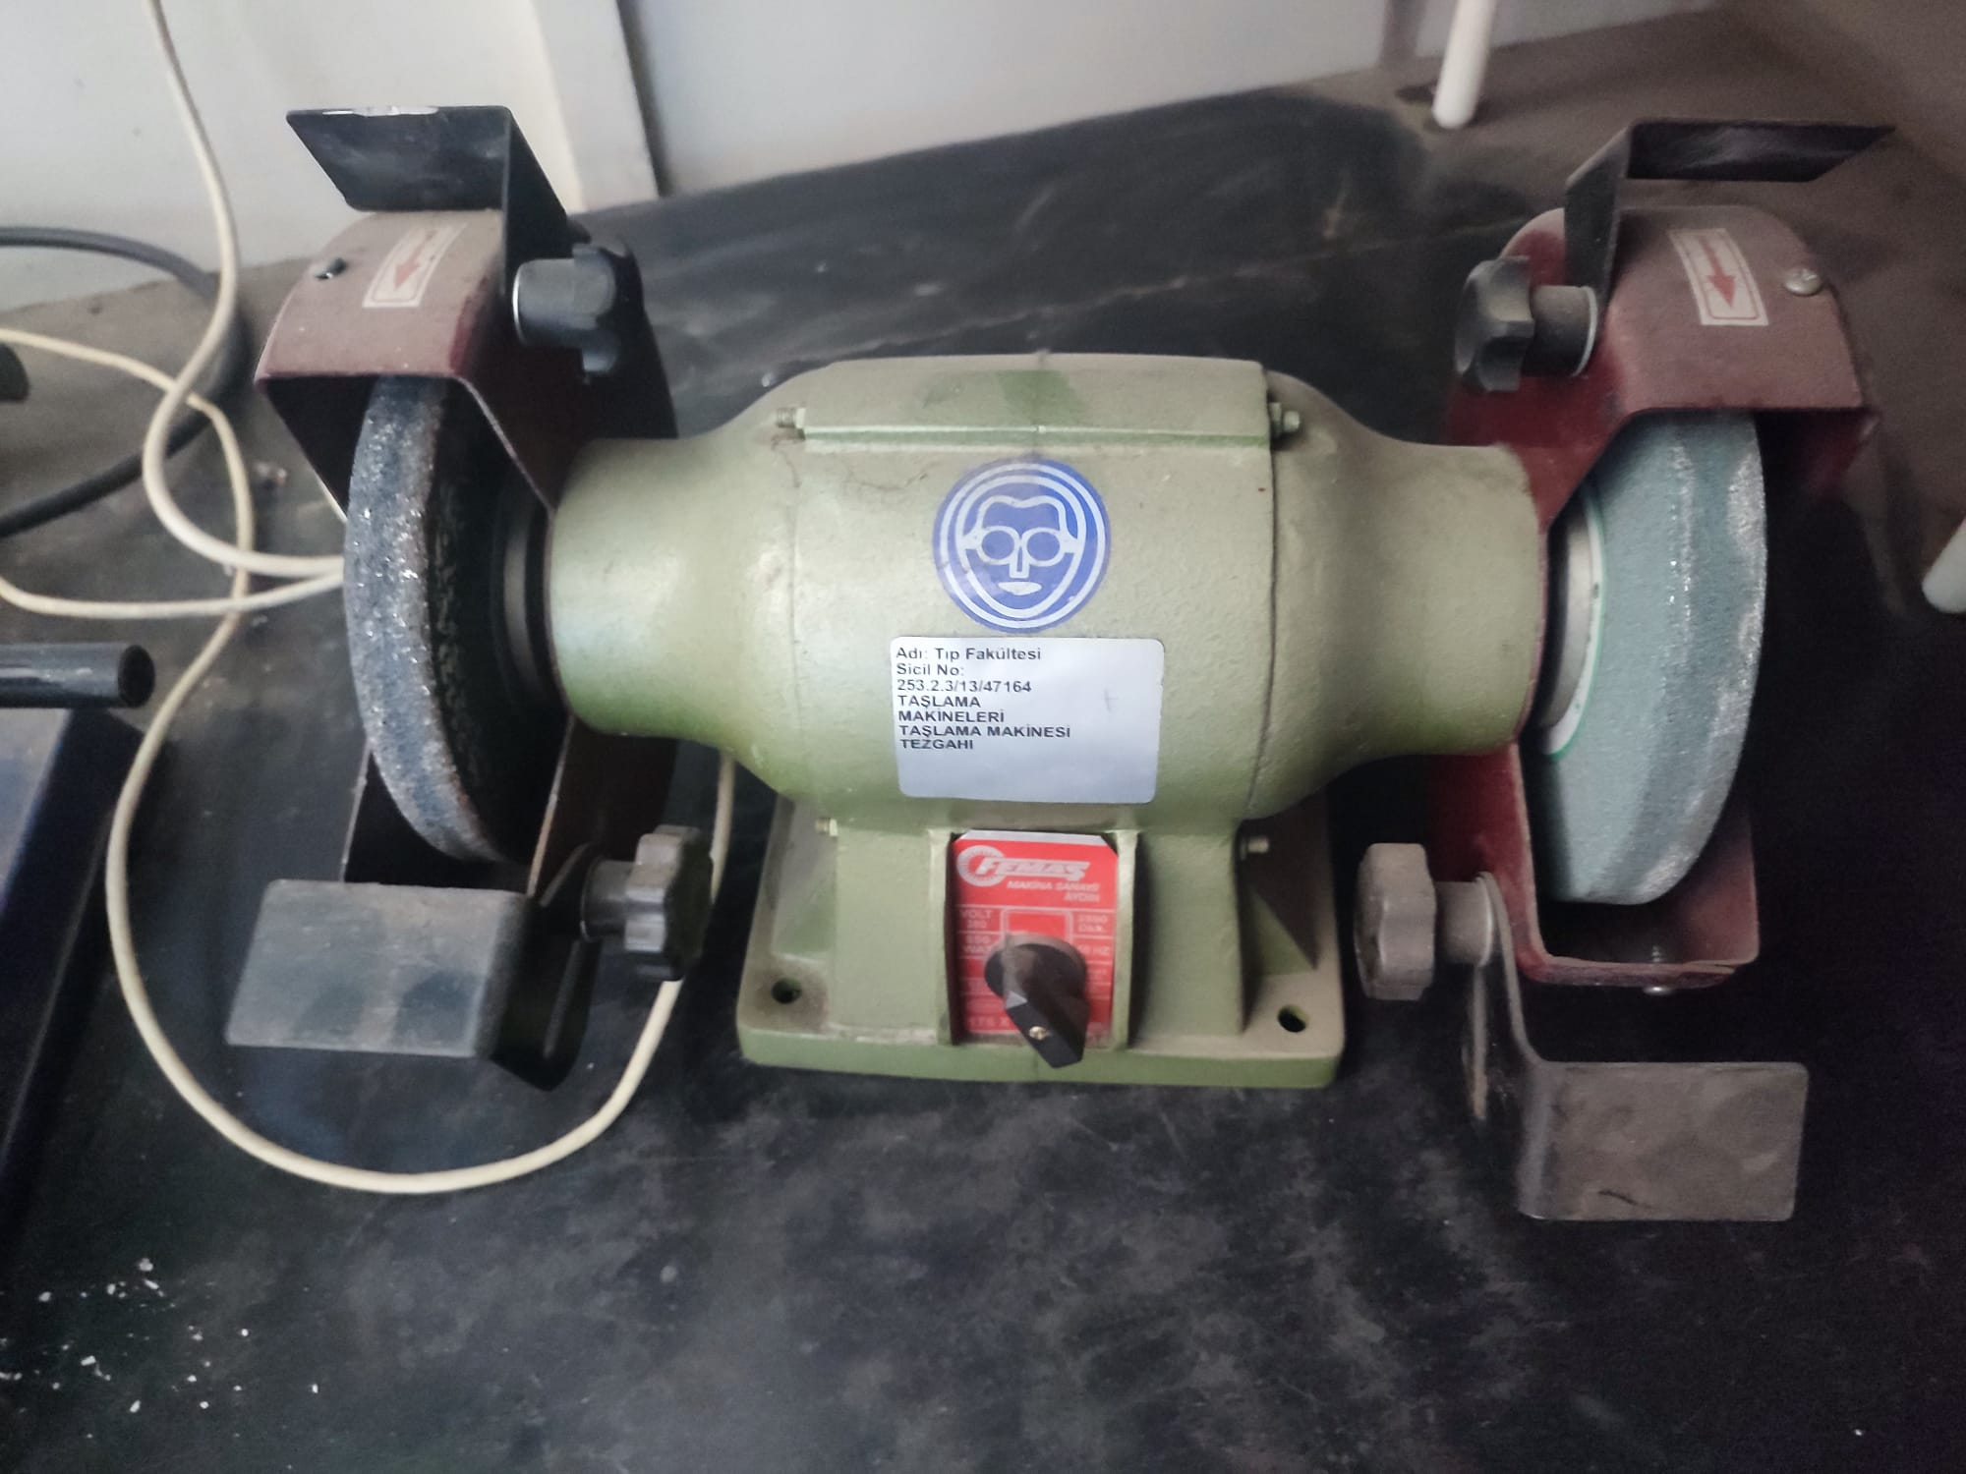
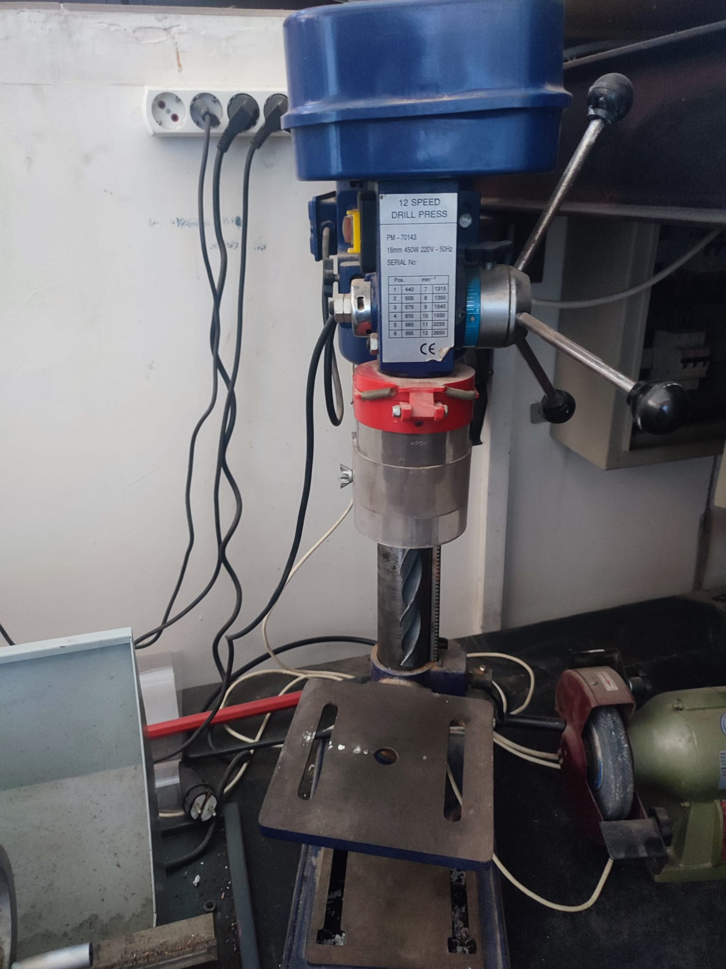

Slide 11
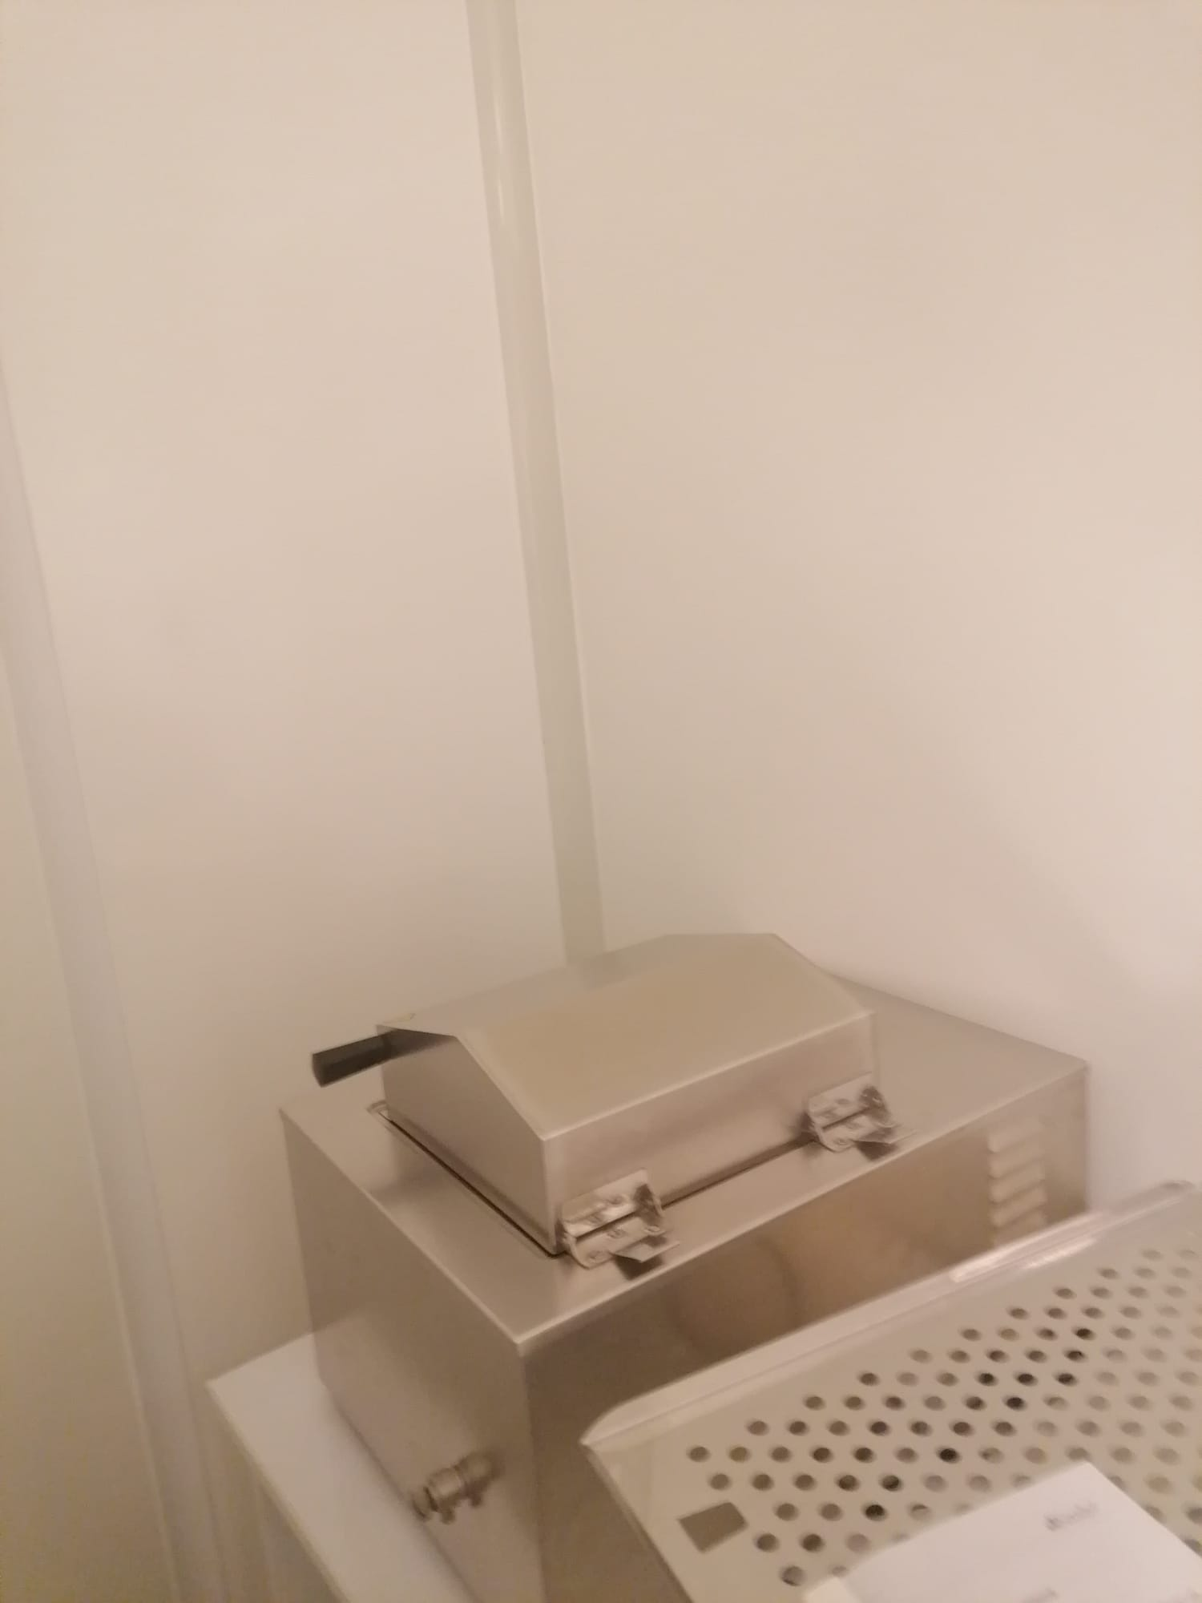
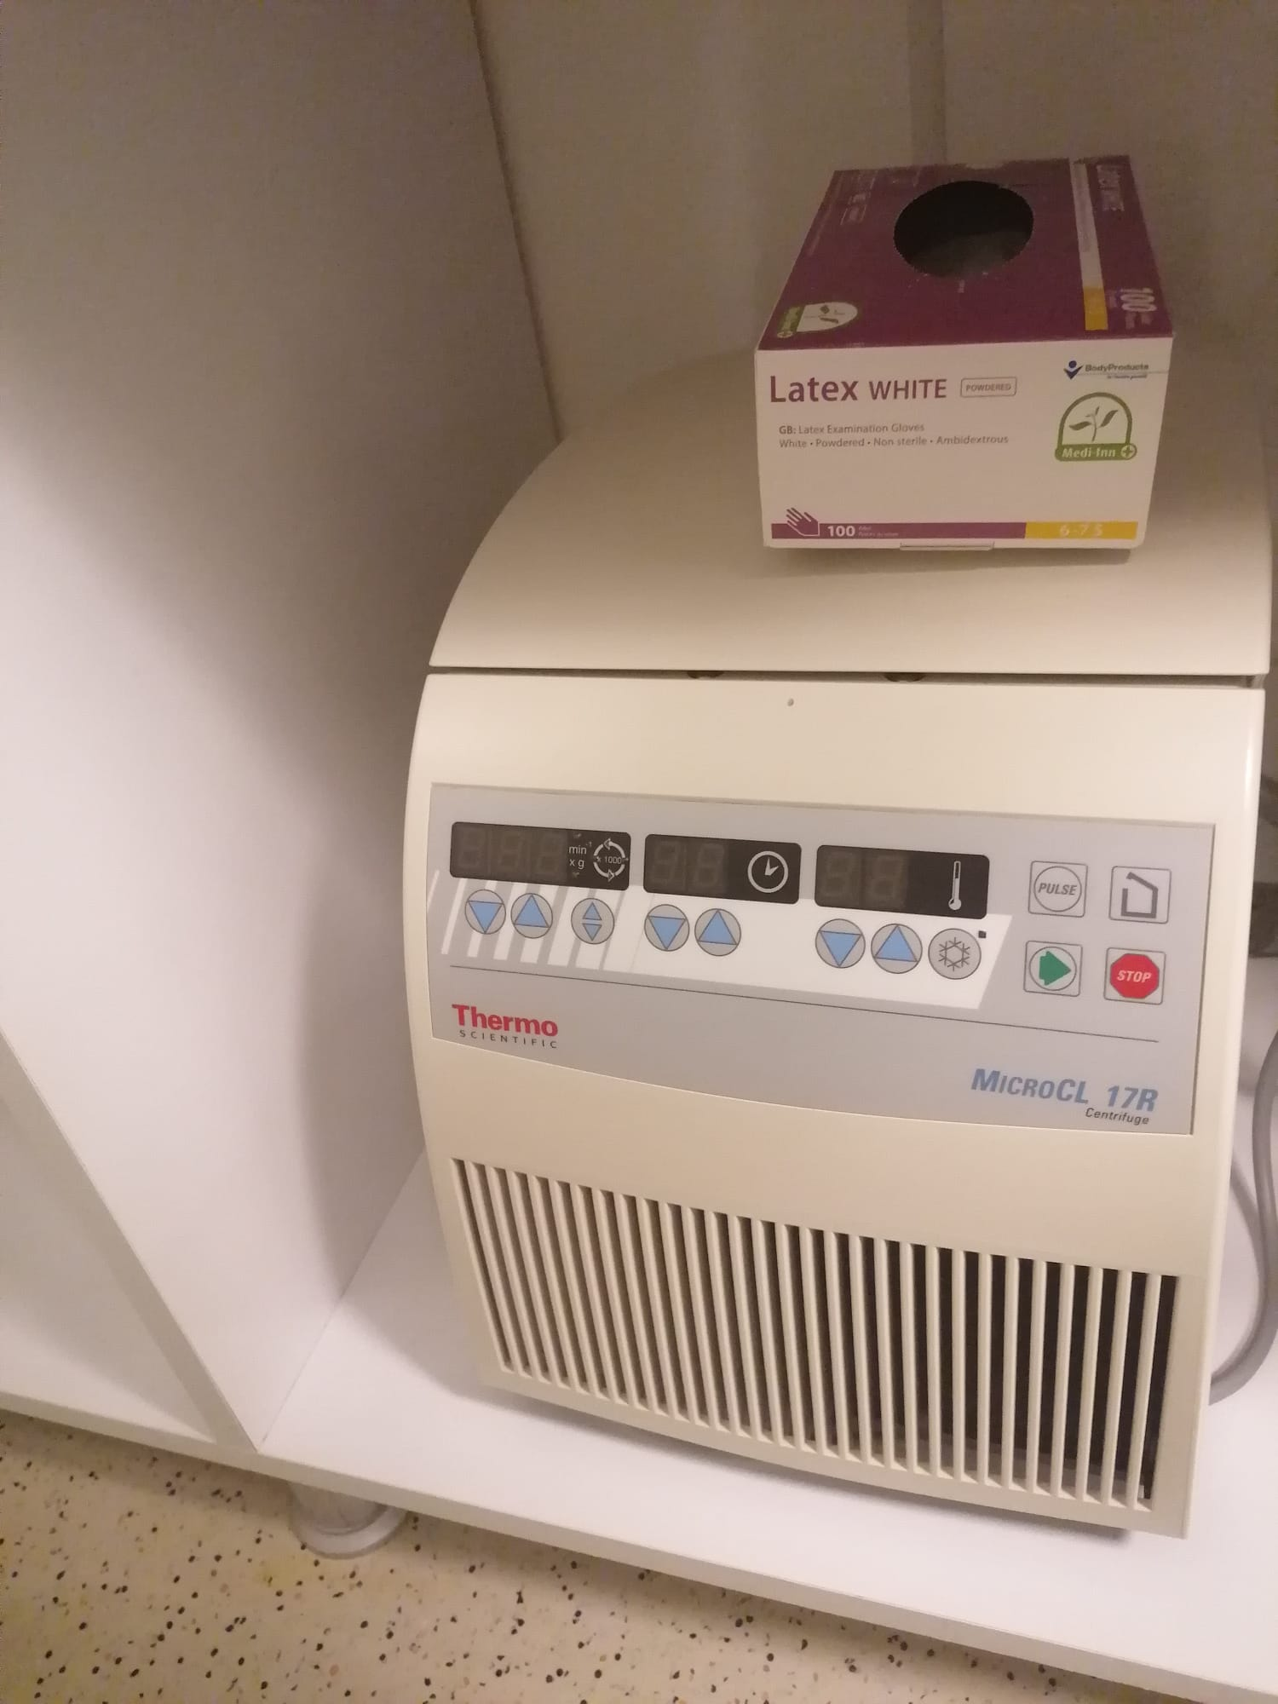

Slide 12
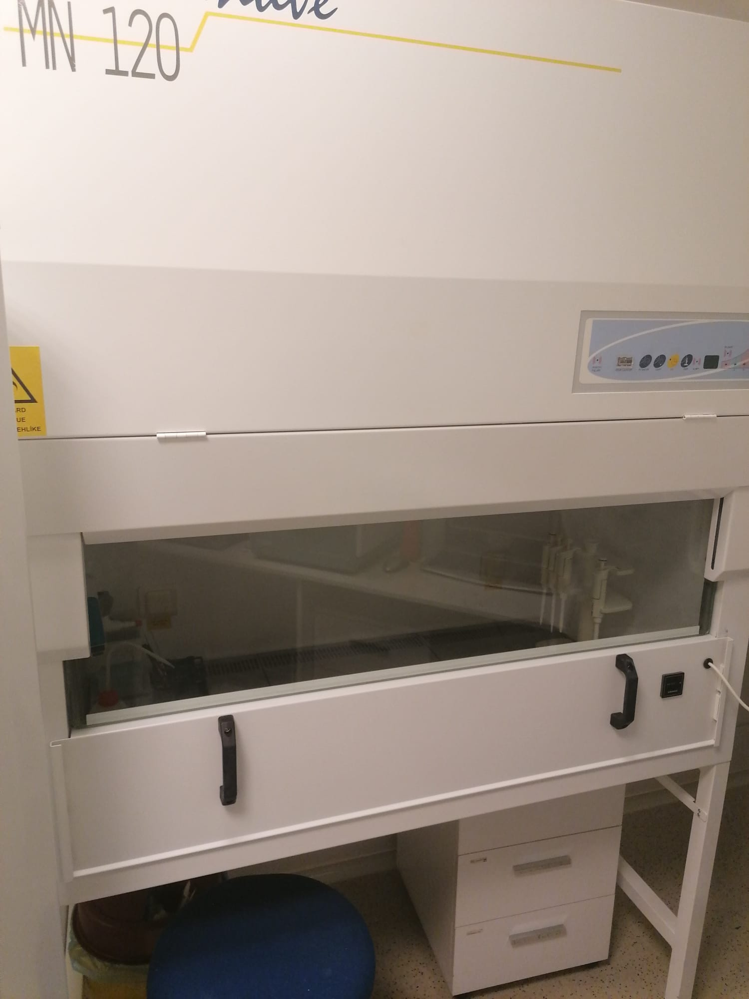
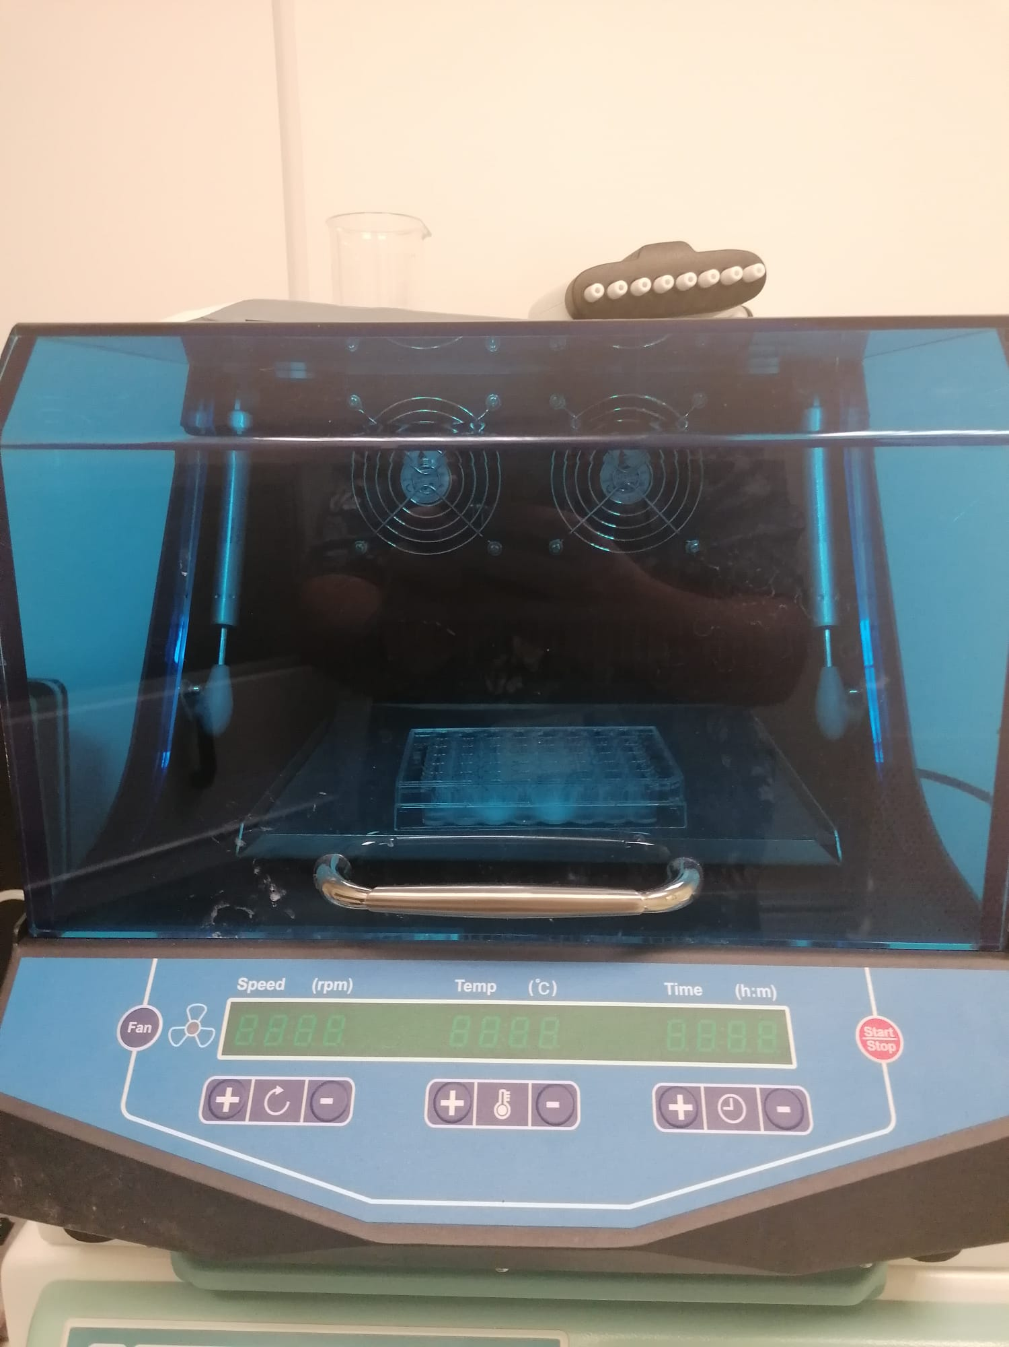

Slide 13
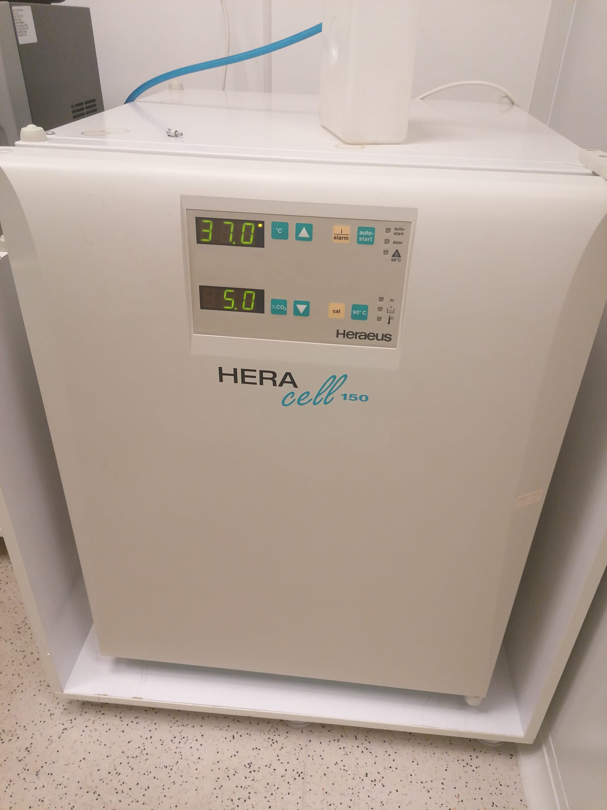
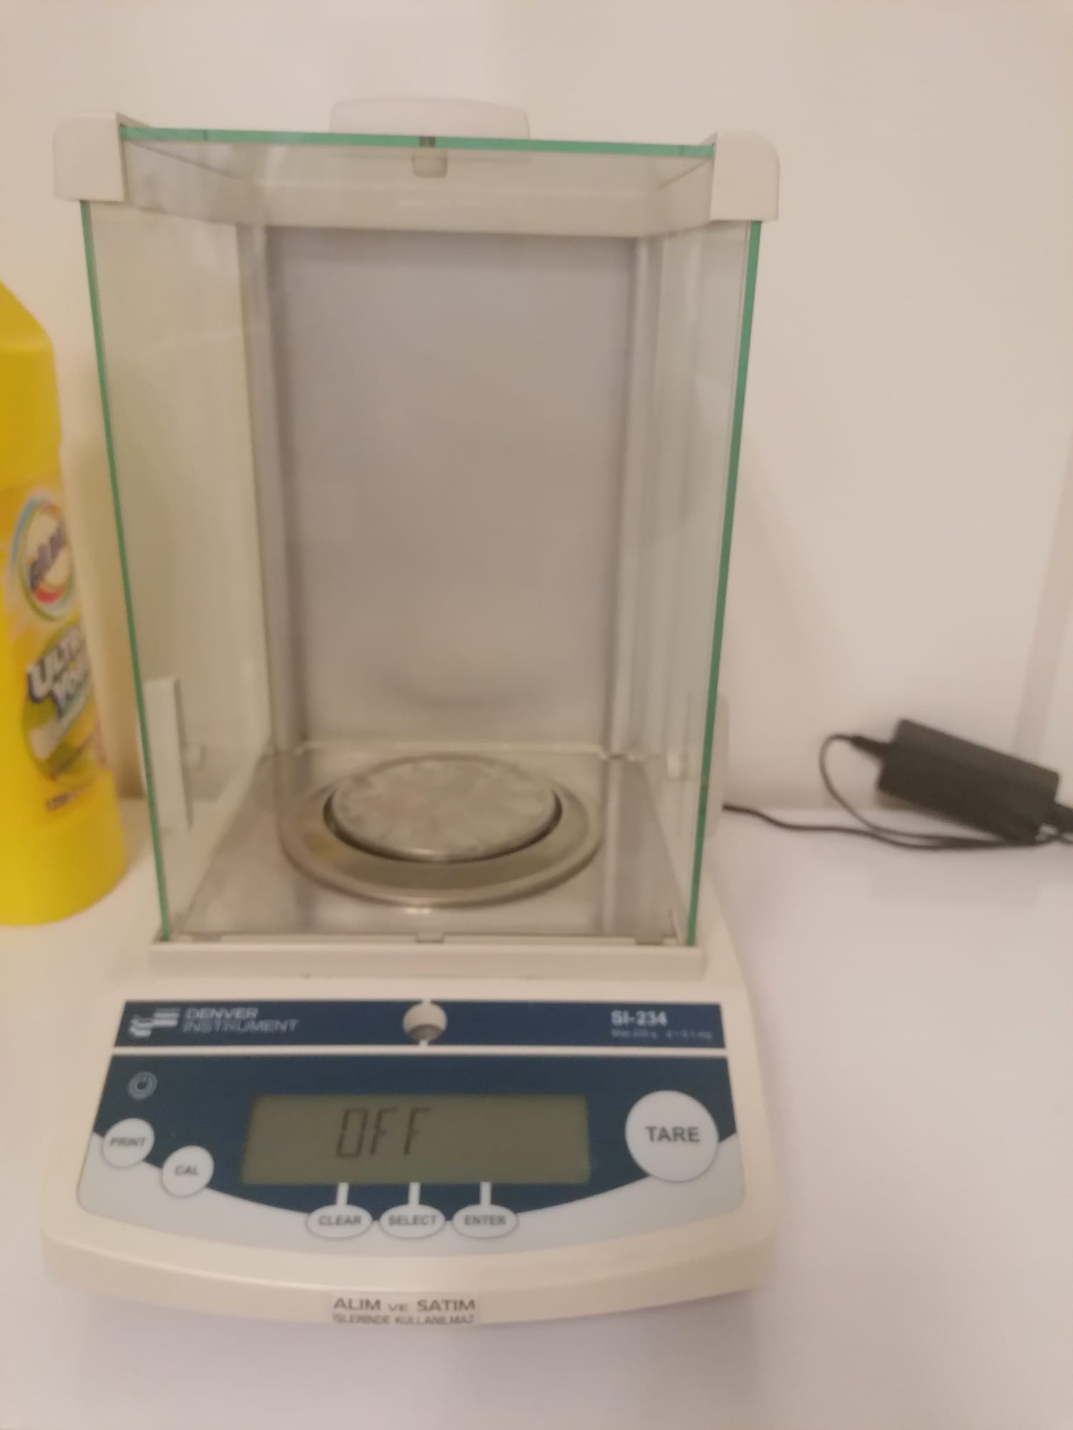

Slide 14
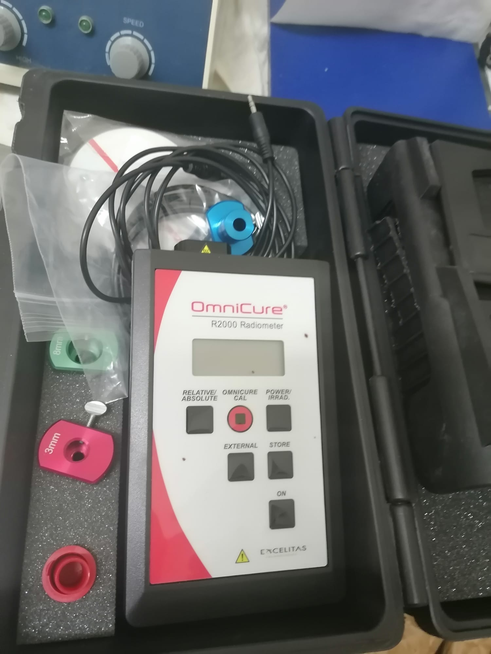
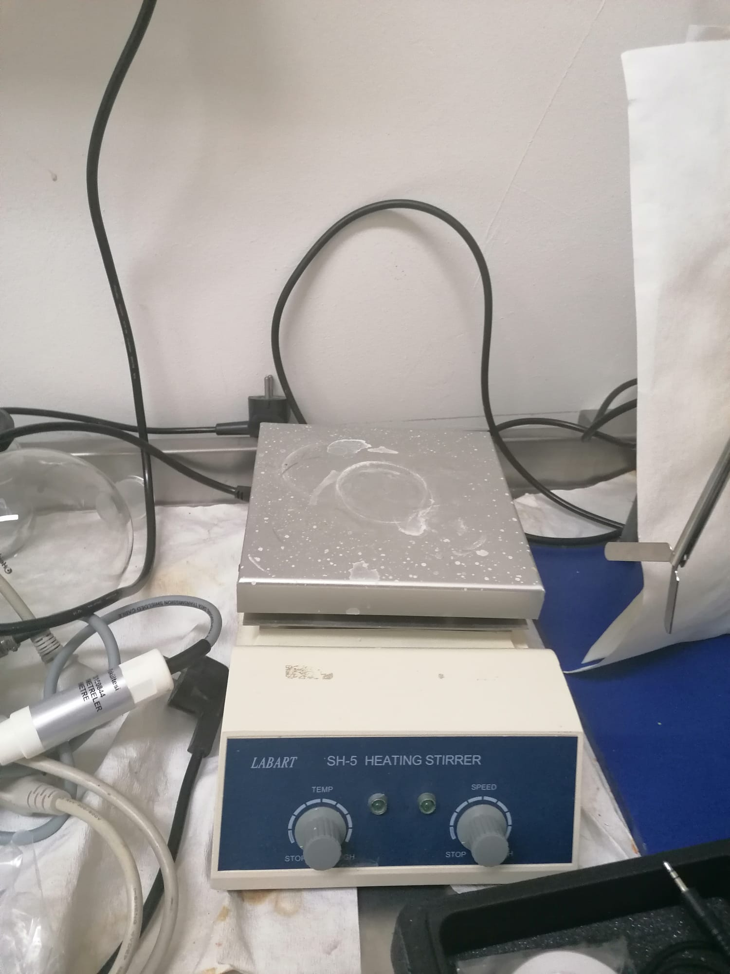

Slide 15
